Slide 1
Multimedijalni sistemi
Elektrotehnički fakultet
Univerzitet u Banjoj Luci

Slide 2
Informacije o predmetu
Multimedijalni sistemi, 2282
VII semestar, izborni predmet
6 ECTS kredita
Fond časova
Predavanja: 3 časa sedmično
Vježbe: 2 časa sedmično
Način formiranja ocjene
2 praktične provjere: 2x10 bodova
Projektni zadatak: 40 bodova
Usmeni ispit: 40 bodova

Slide 3

Izvođači radova
dr Vladimir Risojević, docent
vladimir.risojevic@etf.unibl.org
Vladan Stojnić, dipl. ing. elektrotehnike, asistent
vladan.stojnic@etfbl.net

Slide 4
Sadržaj predmeta
Osnovni pojmovi koji se odnose na multimediju
Multimedijalni podaci
Digitalni zvuk, slika, video, tekst, itd.
Reprezentacija zvuka, slike, videa,...
Osnovni algoritmi za obradu multimedijalnih podataka
Analiza multimedijalnog sadržaja
Pretraživanje multimedijalnih baza podataka
Klasifikacija multimedijalnog sadržaja
Kompresija multimedijalnih podataka
JPEG, GIF, MPEG, MP3

Slide 5
Način izvođenja nastave
Predavanja
Teorijska osnova predmeta
Primjeri u Pythonu + objašnjenja
Interaktivnost – pitanja i odgovori
Vježbe
Praktičan rad u Pythonu
Upoznavanje sa strukturama podataka i osnovnim algoritmima obrade u multimediji
Osnova za polaganje praktičnih provjera i rad na projektnom zadatku

Slide 6
Prethodno znanje
Matematika – algebra, analiza, vjerovatnoća
Mnogi algoritmi imaju jaku matematičku osnovu
Naglasak u predmetu je na primjenljivim konceptima
Potrebno je razumjeti osnovne ideje
Duga matematička izvođenja ćemo preskočiti
Obrada signala, Osnovi komunikacija, Teorija informacija
Koriste se mnogi koncepti uvedeni u ovim predmetima
Ponešto od potrebnih pojmova ćemo ponoviti ovdje
Programiranje – strukture podataka i algoritmi
Ovdje (valjda) nije potrebno da vas smirujem

Slide 7
Materijal
Skripta, prezentacije
Materijali za vježbe i projektni zadatak
http://el.etfbl.net

Slide 8
Projektni zadatak
Implementacija multimedijalnog sistema
Biće vam ponuđene neke teme, ali vaše ideje za projektne zadatke su dobrodošle
Prethodnih godina:
Klasifikator spama
Pretraživanje baza slika na osnovu sličnosti
Klasifikacija slika
Vizuelno rješavanje sudokua
Prepoznavanje registarskih tablica
Rekonstrukcija oštećenih slika
Sinteza zvuka
Vizuelizacija muzike i “ozvučavanje” slike

Slide 9
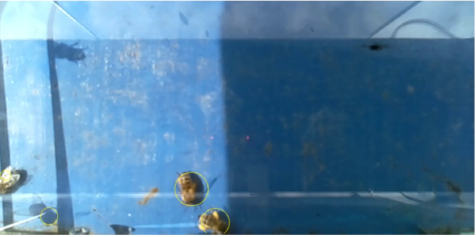
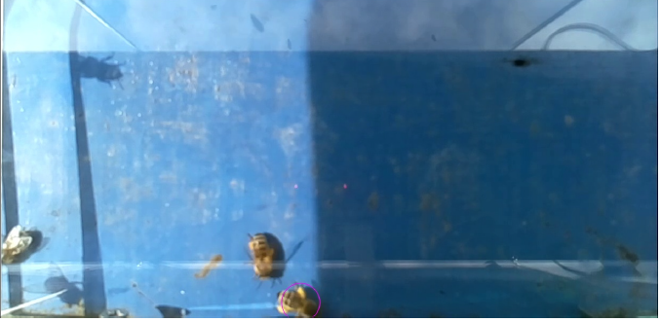
Ratko Pilipović, Sistemi sa ograničenim resursima za klasifikaciju pokretnih objekata

Slide 10
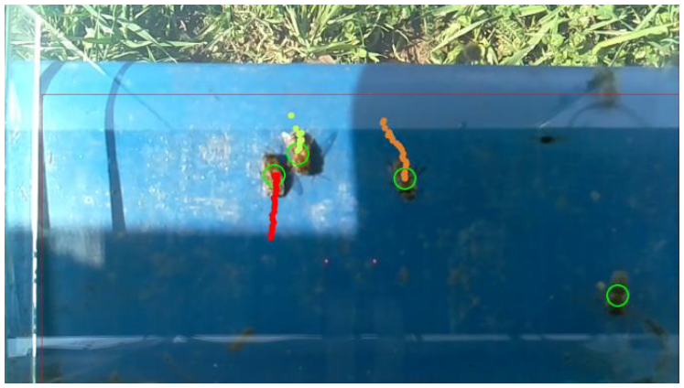
Stefan Končar, Praćenje više objekata u videu

Slide 11
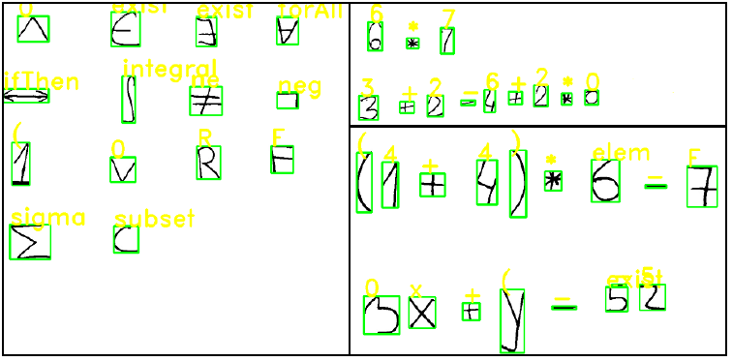
Jelena Mijatović, Implementacija neuronske mreže na ugrađenom računarskom sistemu

Slide 12
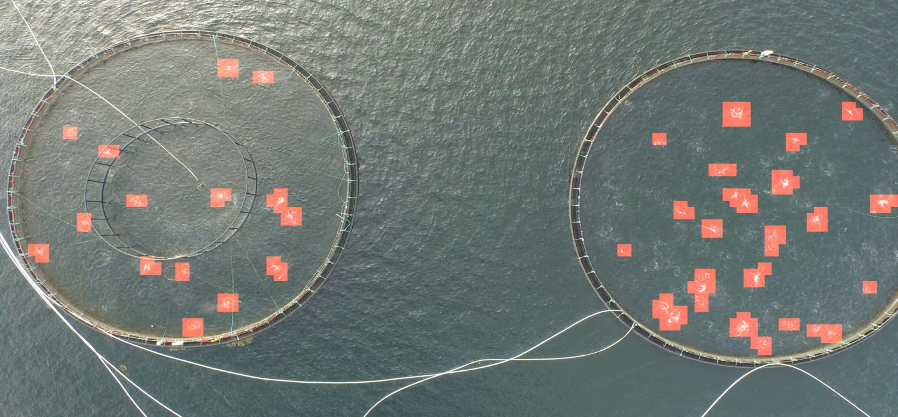
Vedran Jovanović, Automatska analiza video signala površinske aktivnosti ribnjaka

Slide 13
Oblasti koje će biti obrađene
Uvod: Multimedijalne aplikacije i njihovi zahtjevi
Akvizicija multimedijalnih podataka i njihovi formati: audio, grafika, slika, video i tekst
Obrada prirodnog jezika
Pretraživanje i klasifikacija dokumenata
Osnovi audio i video signala – analogne i digitalne reprezentacije, percepcija, primjene
Obrada audio signala, slike i videa
Kompresija podataka
Kompresija bez i sa gubicima
Kodovanje podataka
Perceptualno zasnovane transformacione tehnike kompresije
Algoritmi za kompresiju zvuka, slike i videa i njihove primjene
Analiza multimedijalnog sadržaja
Pretraživanje multimedijalnih baza podataka

